Slide 1
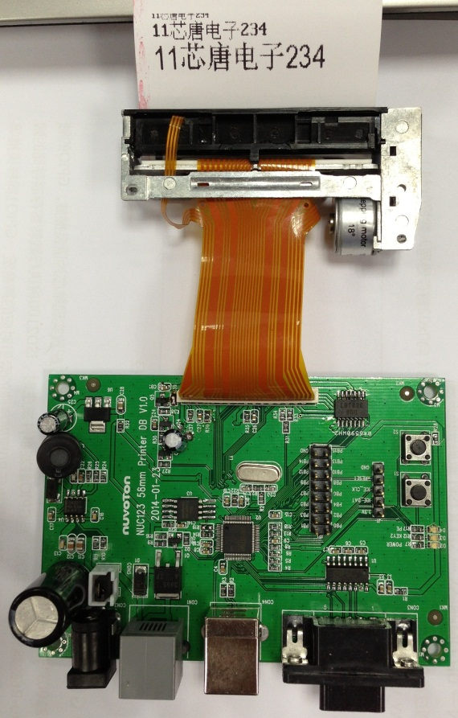
GPIOB
Key
SPI FLASH
NUC123
USB2.0
RS-232
12V/4A

Slide 2
主要特点
支持EPSON M-T173H/V 58mm打印机
支持USB电脑打印机模式
支持虚拟串口模式
可恒速打印,最快 90mm/s
也可按密度自动调整打印速度
自带16X16,24X24字库
支持多种字体大小

Slide 3
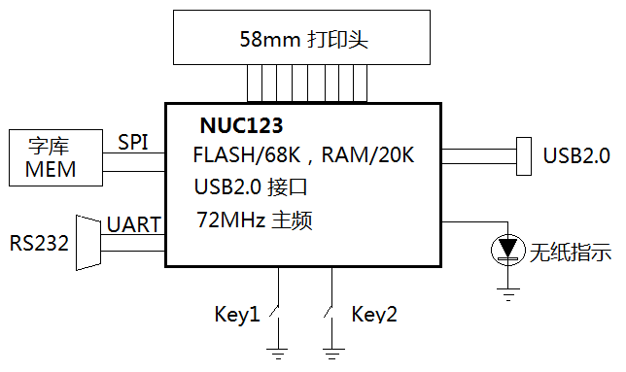
原理框图

Slide 4
USB 电脑打印机模式
通过USB2.0接收PC机发来的点数据
可恒速打印
  打印速度可调,最快 90毫米/秒
可按打印密度自动变速
  可设置一个最快速度,打印密度大了自动降速

Slide 5
USB虚拟串口模式
USB虚拟串口或RS232接收打印字符
自带16X16,24X24字库
  16X16字体支持2倍和4倍字宽,8种字高
  24X24字体支持2倍字宽,8种字高
支持恒速打印,和按打印密度自动变速打印

